Slide 1

우당탕탕 Dlthon
이지하조
조장 : 서승환
조원 : 임성범, 박연우, 진수민

Slide 2

목 차
0 1
전처리
일반 대화셋 선정
데이터 전처리
0 2
제작한 경량 모델 vs 사전 훈련 모델
제작한 경량 모델 f1 score
사전 훈련 모델 f1 score
0 3
최적의 하이퍼파라미터 값 찾기
0 4
Submission.csv 파일의 label 예측
하이퍼파라미터 값 설정
Label 예측값, F1 score
0 5
XAI
XAI 란?
LIME

Slide 3
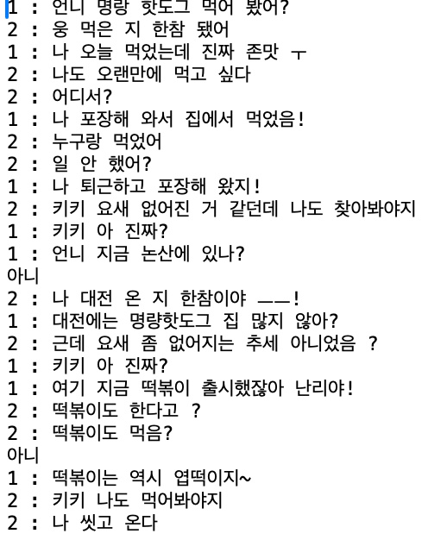

1. 전 처리 – 일반 대화 셋 선정
- 170만 개의 데이터 중 1000개 랜덤 샘플링
AI-Hub : 주제별 텍스트 일상 대화 데이터

Slide 4
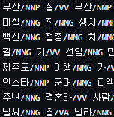
1. 전 처리 – 일반 대화 셋 선정
전처리 방법
정규
표현식
오탈자
방지
필터링
동사
형용사
명사
대명사
품사
태깅

Slide 5
2 제작한 경량 모델 vs 사전 훈련 모델
사전 훈련 모델이 제작 모델 보다 좋다는 사전 지식이 있었음
제작한 경량 모델이 우리의 데이터셋을 처음부터 학습하였기 때문에 성능이 비슷할 수 있겠다는 가설
하지만 사전 훈련 모델의 성능이 훨씬 좋았음
제작한 경량 모델
사전 훈련 모델
모델 명 | F1 score
1D CNN | 0.063
transformer | 0.813
모델 명 | F1 score
KoELECTRA | 0.891
KLUE-BERT | 0.924

Slide 6
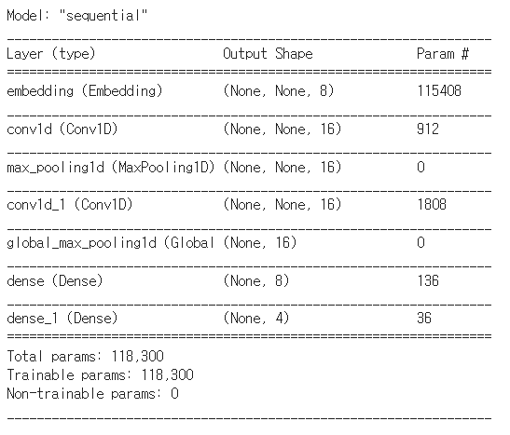
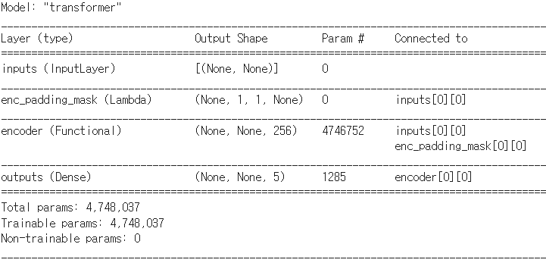
2-1. 제작한 경량 모델
- 아이펠 노드에서 진행한 1D CNN, transformer를 사용하여 실험
1D CNN
F1 score : 0.063
transformer
F1 score : 0.813

Slide 7
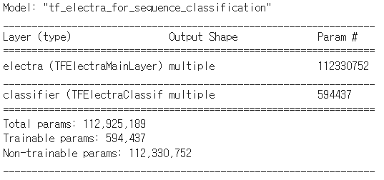
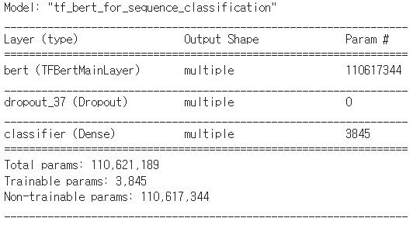
2-2. 사전 훈련 모델
- 사전 훈련 모델 순위를 보고 상위 모델을 채택하여 실험
KoELECTRA
F1 score : 0.891
KLUE-BERT
F1 score : 0.924

Slide 8
3. 최적의 하이퍼파라미터 값 찾기
Wandb 사용
Metric : maximize
val_custom_f1score
Method : random search
learning_rate : 1e-5 ~ 9e-5
Epoch : 10 ~15
Metric :
하이퍼 파라미터 목록
Learning_rate
epoch

Slide 9
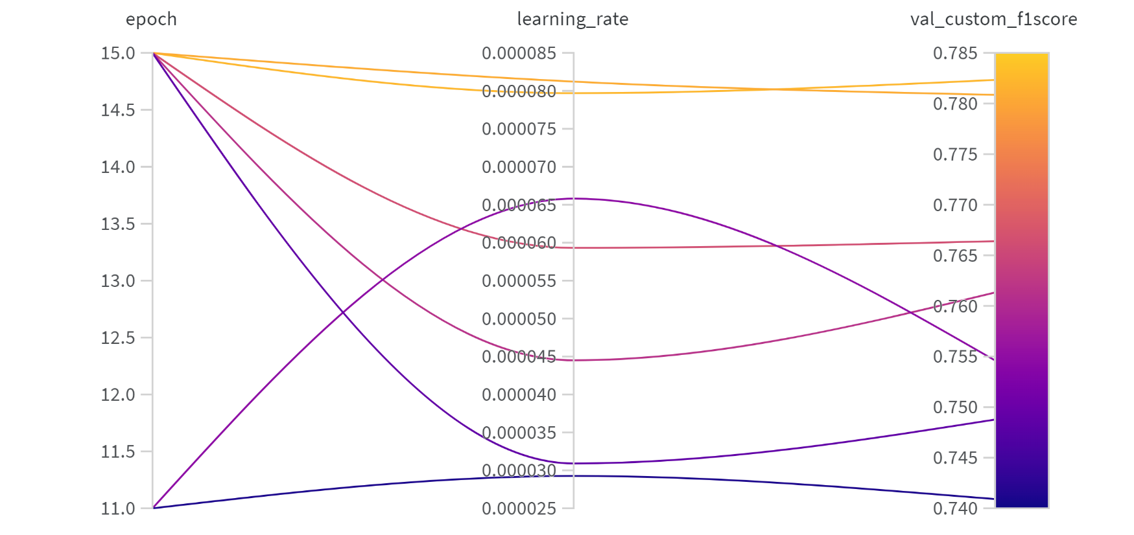
3. 최적의 하이퍼파라미터 값 찾기
Wandb epoch는 10으로 정의하고 실험
더 이상 좋아지지 않는 것으로 판단해 조기 종료
Learning_rate -> 0.000079
Epoch -> 15

Slide 10
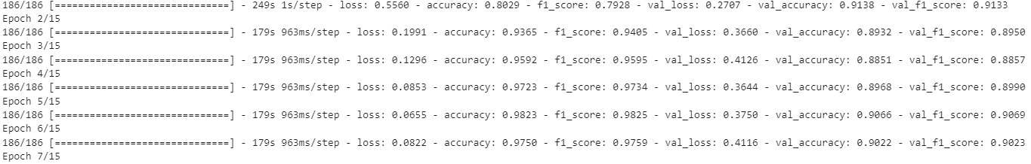
4. submission.csv 파일의 label 예측
- 하이퍼파라미터 값 설정
learning_rate -> 25e-5
epoch -> 6

Slide 11
4. submission.csv 파일의 label 예측
- 최적 값으로 설정하지 않은 이유
문제점
실제 훈련 환경에서의
과대적합
해결 방법
learning_rate
원래 learning_rate 값인 5e-5에서 감소하며 실험
Epoch
Val_f1_score를 참조해 과대 적합 일어나기 전 epoch 선정

Slide 12
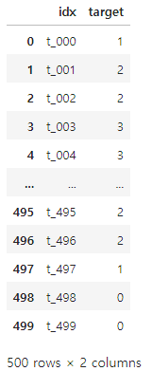
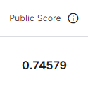
4. submission.csv 파일의 label 예측
- Label 예측 값, f1 score
F1 score
Label 예측 값

Slide 13
5. XAI
- XAI란?
설명 가능한 AI(XAI)란?
XAI(eXplainable AI, 설명 가능한 AI)는 AI 시스템의 의사결정 과정을 인간이 이해할 수 있도록 만드는 기술
AI 시스템의 문제점
- 복잡한 AI 모델은 높은 성능을 제공하지만, 의사결정 과정이 블랙박스처럼 작동할 때 사용자는 결과를 신뢰하기 어려움.
- 의료, 금융, 자율 주행 등 고위험 분야에서는 AI의 결정 투명성이 필수적임.
- XAI는 이러한 문제를 해결하고, AI의 신뢰성을 높이는 기술로 주목받고 있음.
DARPA의 XAI 개발 전략
설명 가능 모델
설명 인터페이스
AI 성능을 유지하면서 인간이 이해할 수 있는 설명 가능한 모델과 설명 인터페이스를 개발하는 것을 목표로 함

Slide 14
5. XAI
- 국소적 설명 가능 모델 : 독립적 설명
국소적 설명 가능 모델(LIME)?
복잡한 인공지능 모델이 왜 특정 결정을 내렸는지를 이해하기 위해 사용
LIME의 작동 원리:
1. 원본 데이터를 조금씩 변형한 여러 샘플을 생성.
2. 변형된 샘플에 대해 모델이 예측을 수행.
3. 각 샘플에 대한 예측 결과를 바탕으로 모델이 특정 특징을 얼마나 중요하게 여기는지를 추정.
4. 결과적으로 모델이 내린 결정에 영향을 미친 주요 특징들을 가중치로 시각화.
장점
모델의 구조를 알 필요가 없어 모델에 독립적이므로, 어떤 모델에도 적용 가능
각 특징이 개별 예측에 미친 영향을 쉽게 이해할 수 있음
특정 예측에 대한 상세한 설명을 제공
단점
각 예측마다 다수의 샘플링과 훈련이 필요해 시간이 오래 걸릴 수 있음
동일 데이터에 대해 다른 설명이 나올 수 있음
데이터셋이 너무 클 경우 적용이 어려움

Slide 15
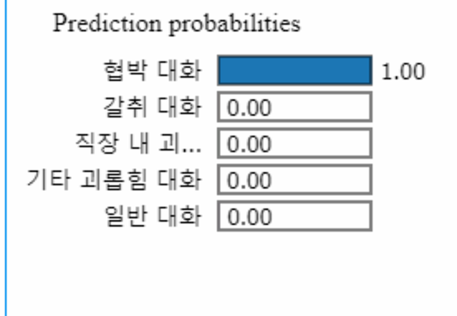
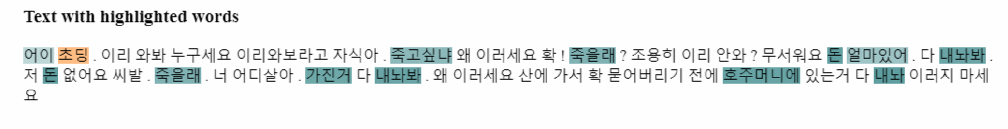
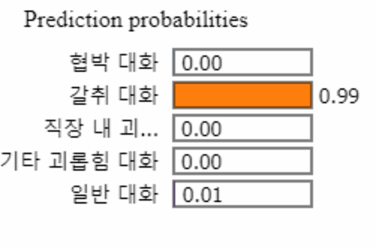
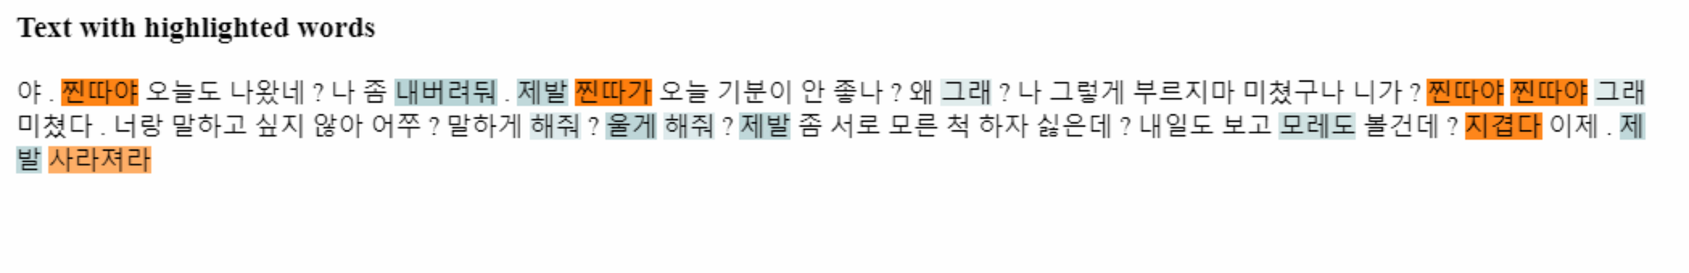
5. XAI
- 국소적 설명 가능 모델 : 독립적 설명

Slide 16
Q&A

